Slide 1



L’Hebdo pro
L’ESSENTIEL DE VOS INFOS MARCHÉ
Edition du 21/01/2022 – Semaine 3

Slide 2

sommaire
Votre actualité…
      Le catalogue monétique 2022 : Les nouveautés
      EASY TPE : refonte ergonomique
      Changement de process commande monétique
L’HEBDO PRO – Semaine S3 2022

Slide 3

Les nouveauté dans le catalogue
Nouvelle année rime avec nouveau catalogue monétique. Mais quels sont les nouveautés/changements à intégrer ?
  Il est arrivé en fin d’année, le voici présent dans le catalogue : il s’agit du GPRS Mini
  Pour répondre à tous les besoins, de nouvelles durées de location apparaissent sur l’offre des TPE Premium,
  Pour suivre son activité en temps réels, le commerçant a accès à de nouvelles fonctionnalités sur son TPE Premium
  L’onboarding Ce Boost Fid est améliorée sur les TPE Premium,
  Focus sur les avantages du TPE premium et 2 fonctionnalités qui apparaissent et qui lui sont propres
  L’offre à destination des Taxis évolue
  Rationalisation de la gamme RTC
  Maintien de l’offre « harpon » TPE IP Santé
  Les offres promotionnelles 2022
  Vous y trouverez également une foultitude d’informations plus intéressantes les unes que les autres, en résumé, une vraie bible de la monétique à garder sous la main.

Slide 4

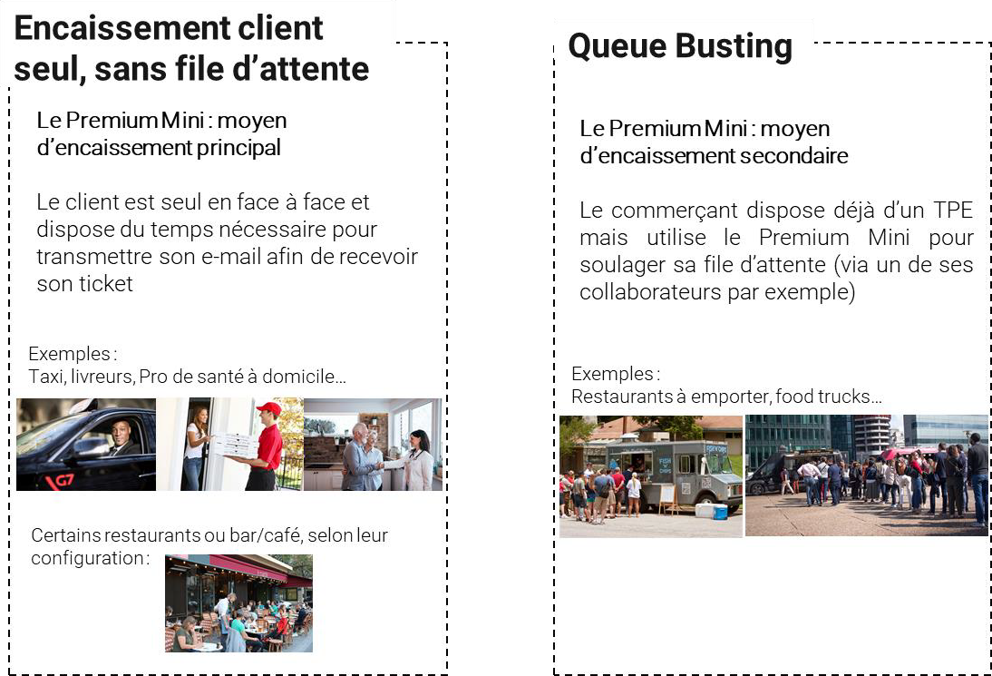

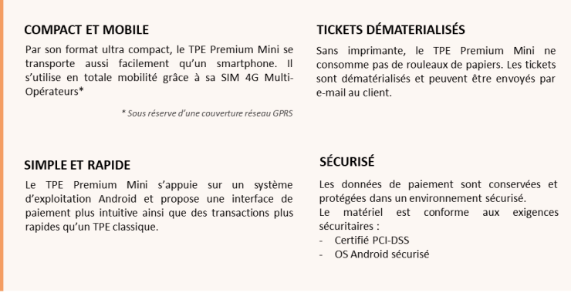
TPE PREMIUM
Intégration de l’offre Premium GPRS Mini lancée mi-octobre
Rappels des cas d’usage
Le terminal de paiement qui tient dans la poche !

Slide 5
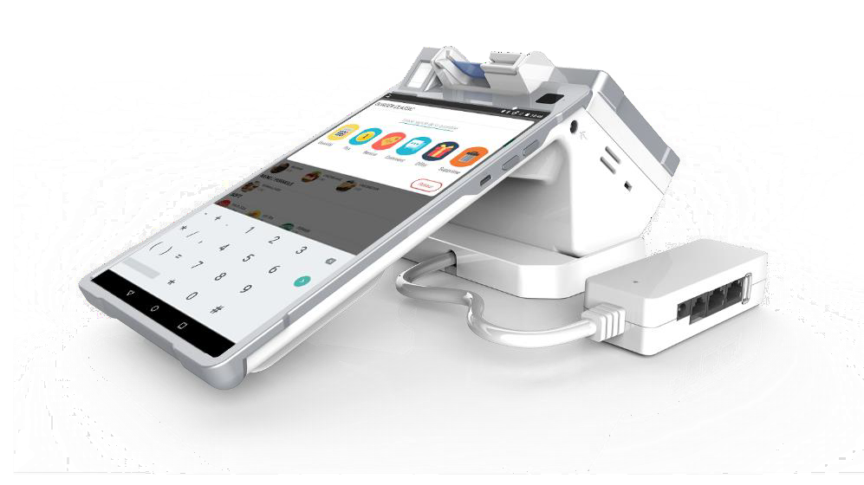
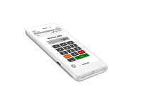
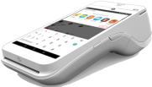

TPE PREMIUM
De nouvelles offres Premium avec des durées d’engagement sur 24 et 12mois
Offres pour les commerçants
Offres pour les PLS
Premium |  | Premium |  | Premium |  | Premium |  | Premium |  | Premium |  | Premium
IP Fixe |  | IP Mobile |  | GPRS Mobile |  | GPRS Mini |  | IP Mobile |  | GPRS Mobile |  | GPRS Mini
Le terminal de dernière |  | Le terminal de dernière |  | Le terminal 4G de |  | Le terminal G ultra- |  | Le terminal de dernière |  | Le terminal 4G de |  | Le terminal G ultra-
génération, performant |  | génération, performant |  | dernière génération, |  | compact, moderne et |  | génération, performant |  | dernière génération, |  | compact, moderne et
et doté d’un grand écran 8’’ |  | et écologique |  | performant et écologique |  | sans imprimante |  | et écologique |  | performant et écologique |  | sans imprimante
48
mois
39,90€
HT
29,90€
HT
35,90€
HT
25,90€
HT
48
mois
27,90€
HT
33,90€
HT
23,90€
HT
24
mois
44,90€
HT
34,90€
HT
40,90€
HT
30,90€
HT
24
mois
32,90€
HT
38,90€
HT
28,90€
HT
12
mois
47,40€
HT
37,40€
HT
43,40€
HT
33,40€
HT
12
mois
35,40€
HT
41,40€
HT
31,40€
HT

Slide 6
TPE Premium
Mise à disposition pour les TPE Premium Mobile (IP/3G) et Premium mini GPRS d’un journal des transactions et des remises permettant au commerçant de suivre en temps réel son activité
Journal des transactions
Avantages pour les commerçants
permet de visualiser simplement le nombre de transactions réalisées quotidiennement
mais aussi de rechercher les transactions réalisées sur les 13 derniers mois
Vision complète et en temps réel de leur activité CB
et d’imprimer un duplicata du ticket CB client d’une des transactions affichées (il suffit d’appuyer sur la transaction et de se laisser guider par les instructions affichées à l’écran).
Gain de temps dans la recherche d’une transaction ou d’un ticket déjà imprimé
Journal des remises
permet de consulter les remises réalisées quotidiennement depuis le terminal sur les 13 derniers mois
et d’imprimer un duplicata du ticket de télécollecte du mode de paiement recherché (ex. contact ou sans-contact) et de la journée souhaitée.
Suivi des télécollectes
Gain de temps dans la recherche d’un ticket
de télécollecte
Un affichage personnalisable
Les deux journaux permettent de suivre, au choix :
l’activité d’un TPE unique ou,
l’activité de l’ensemble des TPE (A50 ou A920), rattachés aux mêmes contrats monétiques
Choix du niveau de granularité souhaité
Paramétrage de l’affichage possible à tout
moment
accessibles facilement en seulement quelques clics
L’HEBDO PRO – Semaine S3 2022

Slide 7

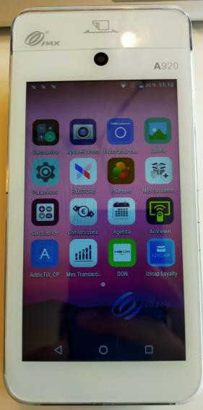
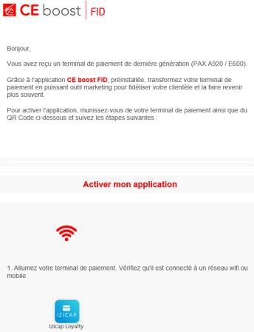
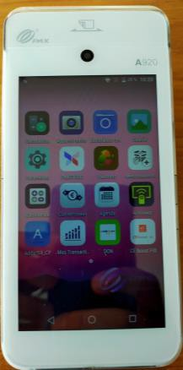
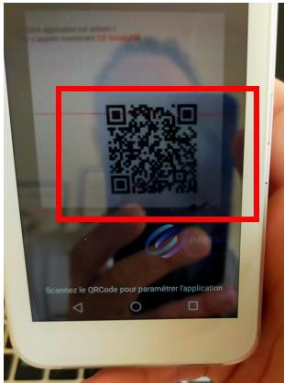
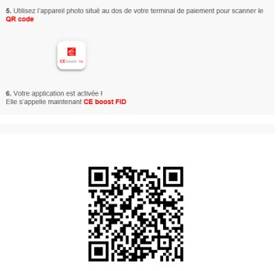
Tpe premium
Amélioration de l’onboarding de CEBoostFID pour les commerçants
  Une fois le contrat CEBoostFID signé dans OSC, la mise en route se fait désormais en 3 étapes
1
Téléchargement automatique
2
Réception par le client du mail IZICAP contenant le QR code à scanner
3
Scan du QR code par le client,
depuis l’APP du TPE
de l’app Izicap sur le TPE
Mail expliquant au client la démarche à suivre
A ce stade c’est l’icône IZICAP qui apparaît
sur le TPE
(Ici exemple avec le GPRS Mini)
A l’issue du scan du QR code, CEBoostFid est prêt à fonctionner:
l’icône CEBoost FID a remplacé l’icône IZICAP
Le nom de la boutique apparait dans l’application

Slide 8




Tpe premium
Ces évolutions viennent enrichir la proposition de valeur de ces TPE de dernière génération
Focus page suivante
Un TPE plus performant
Plus de confort dans son utilisation et un gain de temps appréciable
Un TPE « green»
Une dématérialisation des tickets en natif
Un TPE 2.0
Des services à valeur ajoutée pour le commerçant et ses clients
Un matériel connecté
Un chiffre d’affaires protégé
Un SAV optimisé
Ergonomie de type smartphone Dalle tactile réactive
Batterie plus puissante Transactions plus rapides
Nouveaux moyens de paiement (Chèques vacances Connect), Suivi des transactions sur le TPE Caisse digitale
Applis android (Tac verif…)
Plus de télécollecte
Une prise en main à distance du TPE en cas de panne
Un déploiement accéléré des nouveaux service
Démarche écologique Economies financières Anticipation de la réglementation

Slide 9
TPE PREMIUM
Un TPE 2.0 avec 2 nouvelles fonctionnalités dans l’air du temps !!!
ANCV
Depuis 2021, l’ANCV diffuse l’ANCV Connect qui est la version 100% dématérialisée du Chèque-Vacances « papier ».
Depuis mars 2021, les commerçants peuvent accepter simplement et facilement l’ANCV Connect directement depuis leurs terminaux A920, E600 ou A50, sans surcoût supplémentaire.
Tac vérif.
L’application android TAC Verif, éditée par l’Imprimerie Nationale, permet de réaliser des vérifications de Pass Sanitaire.
La lecture des QR-code peut désormais s’effectuer directement depuis les terminaux PAX qui sont équipés de caméra vidéo et les commerçants n’ont plus besoin de télécharger cette application sur leur téléphone personnel ou de demander à leurs salariés de le faire sur leur propre smartphone.

Slide 10
Evolution des offres a destination des taxis
Jusqu’à présent, les Taxis Conventionnés souhaitant un TPE pour créer et télétransmettre leurs factures de transport dans l’exercice de leur activité de transport sanitaire étaient dotés d’un TPE Santé avec le logiciel Vit@plus Taxi de Saficard.
Cependant, les Taxis Conventionnés ne sont pas des professionnels de la santé et ne sont pas munis d’une carte CPS (Carte de Professionnel de Santé). A ce titre, nous avons retiré, dans nos offres et dans l’OSC, ce professionnel du catalogue Santé pour le faire figurer dans le catalogue des commerçants/artisans. Par ailleurs, ce changement va permettre l’édition d’un contrat de location TPE sans la mention faisant référence aux Professionnels de Santé.
En conclusion, le TPE Santé Taxi GPRS avec le logiciel Vit@plus Taxi est remplacé par le TPE Taxi Conventionné Premium GPRS avec le logiciel Vit@xi. Ce logiciel, dont les fonctionnalités sont à l’identique du logiciel Vit@plus Taxi (consultation et mise à jour des cartes vitale ainsi que création et télétransmission des factures de transport vers les caisses d’assurances maladie), est uniquement disponible sur le TPE Premium GPRS PAX A920.
Ce logiciel fonctionne après la contractualisation avec Saficard dont le contrat se trouve dans la base documentaire de l’OSC.
Pour exercer son activité dans le cadre du transport sanitaire, le professionnel doit obligatoirement signer la convention de la Caisse Primaire d’Assurance Maladie de son lieu d'exercice. Avant toute finalisation contractuelle relative à l’offre « Taxi Conventionné », Il faut donc inciter le professionnel à se renseigner auprès de sa CPAM (ou consulter le site AMELI (www.ameli-sante.fr) afin qu’il vérifie s’il remplit bien les conditions préalables à l’obtention de ce conventionnement.

Slide 11
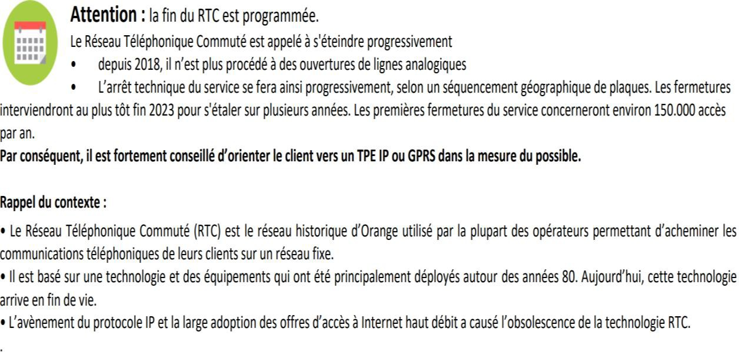
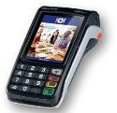
Rationalisation de la gamme RTC
Le RTC, une technologie en fin de vie !
Rappel du contexte :
En 2021, les 4 offres RTC représentent 0,26% des ventes en CEGEE
En 2022, 1 seule offre RTC est conservée
offre RTC Mobile avec une durée
d’engagement sur 12 mois
( 28,50€HT/ mois)

Slide 12
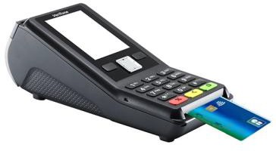
Verticale sante
Maintien sur 2022 de l’offre « harpon »
9,9€ HT/mois
(vs 16€ HT en standard)
TPE IP Fixe
Engagement 48 mois
Non valable pour un changement ou un renouvellement
Non cumulable avec l’offre de Bienvenue de
1 mois offert
Maintien des tarifs préférentiels pour les PLS sur la majorité des offres

Slide 13





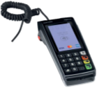
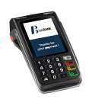


Les offres promotionnelles 2022
Offre de Bienvenue
Offre pour les Professionnels de Santé
Offre pour les TPE obsolètes
Pour toute commande d’un TPE
Pour tous les Pro de Santé ⁽²⁾
Pour nos clients locataires souhaitant remplacer leur TPE non compatible Sans Contact et/ou non CB5.5 ⁽⁴⁾
IP Fixe
9,90 € HT / mois
(au lieu de 16€ HT par mois)
Engagement 48 mois
Non valable pour un changement ou un renouvellement ⁽¹⁾
Non cumulable avec l’offre de Bienvenue
1 mois offert
engagement 48 mois
TPE
classiques
Non valable pour un changement ou un renouvellement ⁽¹⁾
TPE
classiques
Frais de dossier offerts
4 mois offerts
engagement 48 mois
Premium GPRS Mini
23,90 € HT / mois
(au lieu de 25,90€ HT par mois)
Engagement 48 mois
Valable pour un changement ou un renouvellement ⁽¹⁾
Cumulable avec l’offre de Bienvenue
1 mois offert
engagement 24 mois
Premium IP Mobile
27,90 € HT / mois
(au lieu de 29,90€ HT par mois)
Engagement 48 mois
Valable pour un changement ou un renouvellement ⁽¹⁾
Cumulable avec l’offre de Bienvenue
TPE
Premium et CE Boost Pay Business
2 mois offerts
engagement 48 mois
Valable pour un changement
ou un renouvellement ⁽¹⁾
⁽¹⁾ Changement d’un TPE en cours de vie de contrat TPE ou Renouvellement d’un contrat TPE arrivant à terme.
.
Premium GPRS Mobile
33,90 € HT / mois
(au lieu de 35,90€ HT par mois)
Engagement 48 mois
Valable pour un changement ou un renouvellement ⁽¹⁾
Cumulable avec l’offre de Bienvenue
⁽²⁾ NB : ces derniers sont identifiés par OSC lors de la saisie du code MCC. Ces offres dédiées s’affichent alors
⁽⁴⁾ Liste des TPE/clients concernés déjà remise aux CE. Possible de renvoi sur demande.

Slide 14


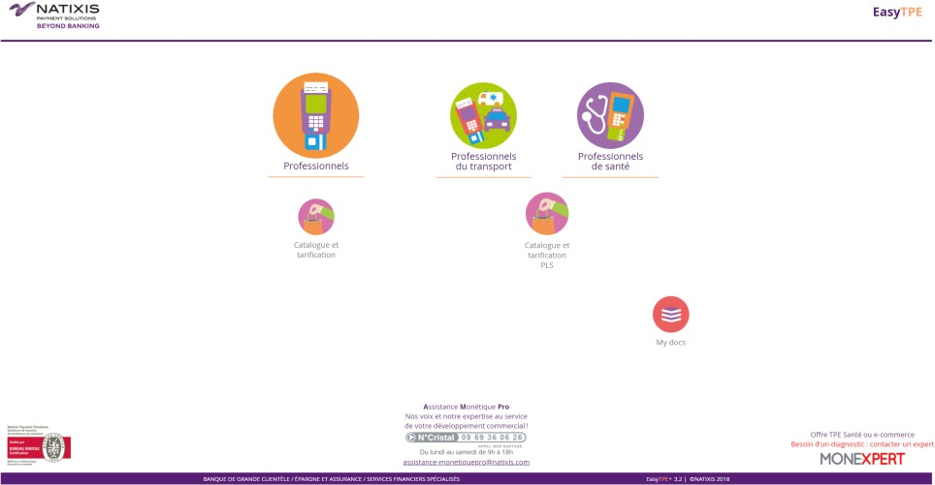
Refonte ergonomique « EASY TPE »
L’outil d’aide à la vente Easy TPE évolue afin d’offrir une meilleure expérience « Utilisateur ».
Une ergonomie modernisée permettant une navigation plus fluide
Des fiches produits simplifiées
Accès identique via l’url : https://easytpe.d.bbg/ ou dispo sous la RDC en cliquant ici
Nouvelle version à compter du 17/01/2022
Version actuelle

Slide 15
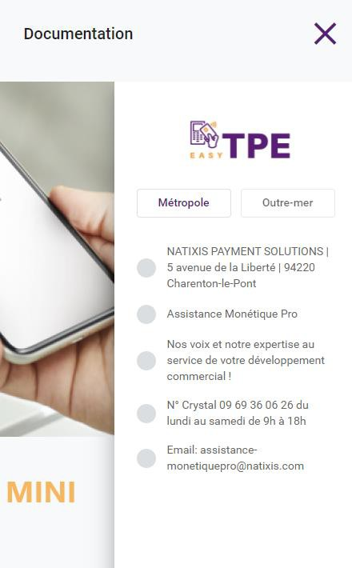

Refonte ergonomique « EASY TPE »
L’outil d’aide à la vente Easy TPE évolue afin d’offrir une meilleure expérience « Utilisateur ».
Accès rapide par catégorie de clients
Accès à la documentation
Accès rapide aux diagnostics ou aux catalogues
menu latéral permettant
d’accéder à divers liens
Actualités

Slide 16
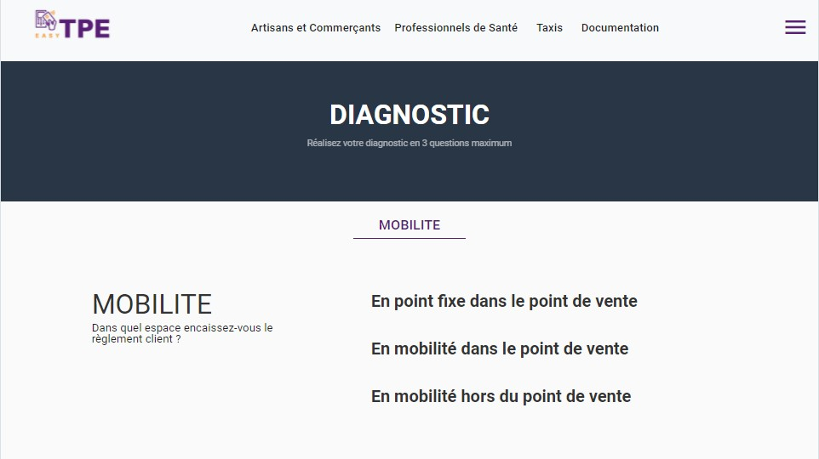
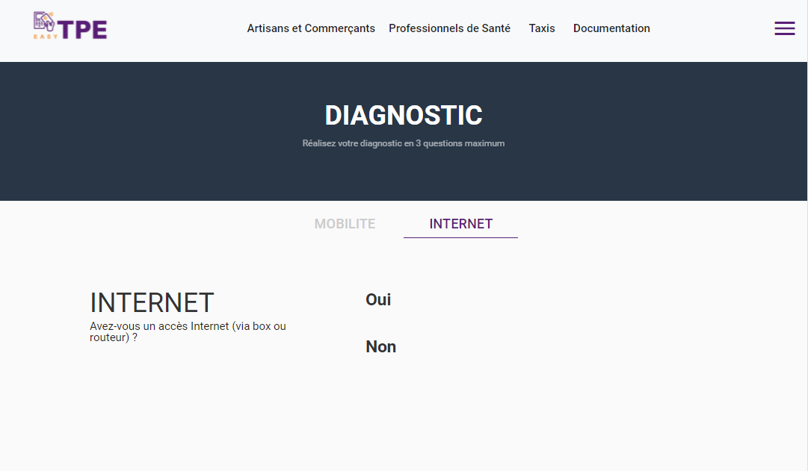
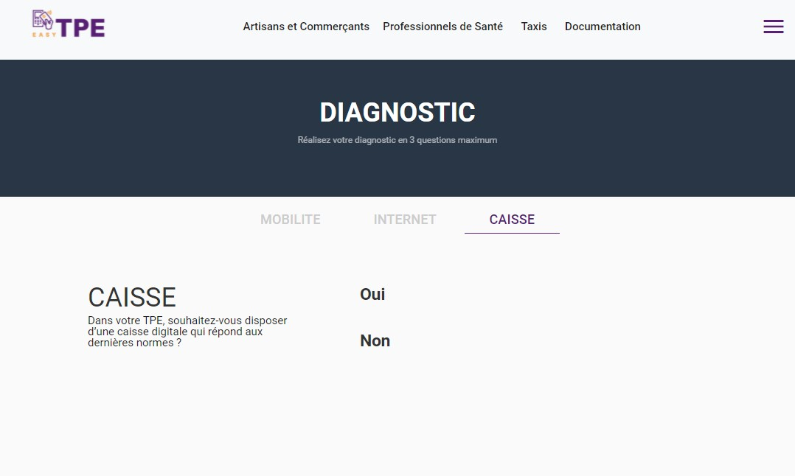
Refonte ergonomique « EASY TPE »
L’outil d’aide à la vente Easy TPE évolue afin d’offrir une meilleure expérience « Utilisateur ».
Pas de changement pour le choix du TPE qui se fait simplement à partir de 3 questions

Slide 17
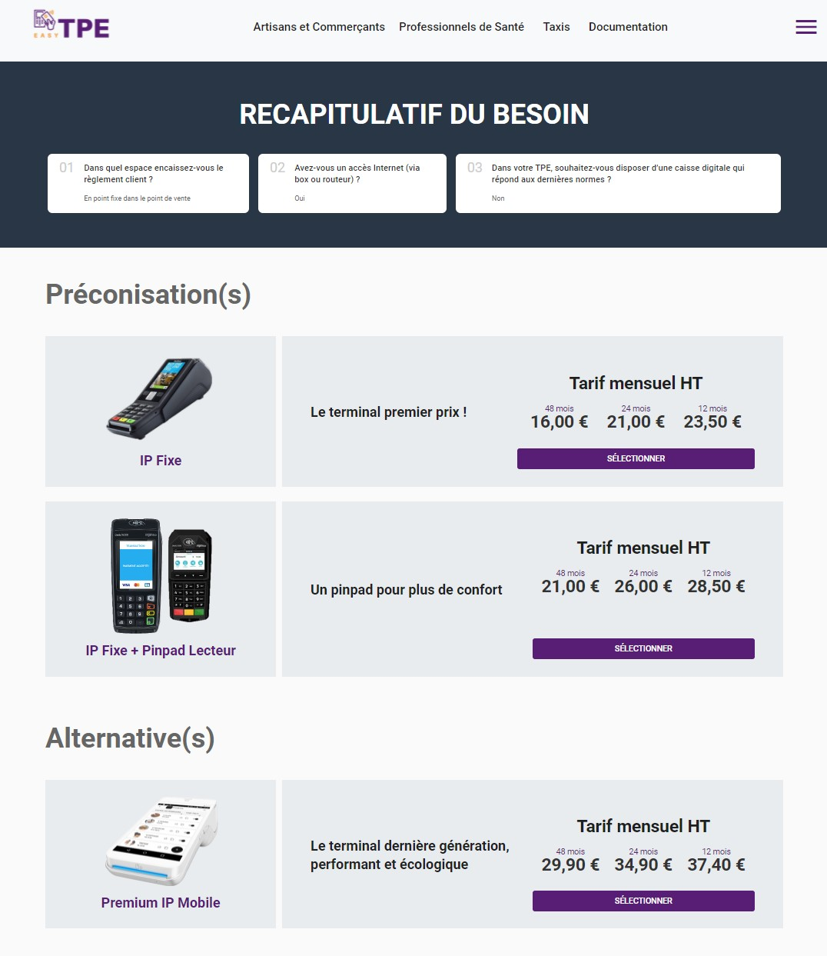
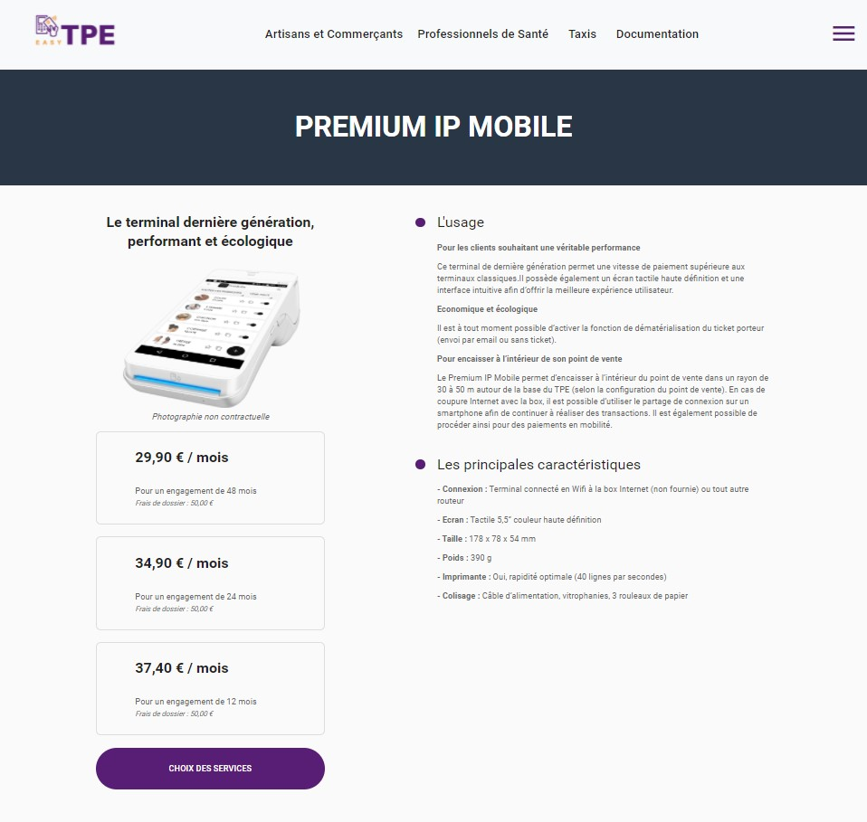
Refonte ergonomique « EASY TPE »
L’outil d’aide à la vente Easy TPE évolue afin d’offrir une meilleure expérience « Utilisateur ».
Nouvelles fiches produit
Récapitulatif des réponses aux questions
Préconisation(s) et alternative possible
Accès à la sélection de la durée d’engagement, des options et des logiciels
16
Catalogue TPE 2022

Slide 18
Changement de process commande monétique
Jusque là pour toute demande de prestation monétique il fallait compléter le FLU006 avant de le transmettre via Myflow au Back Office.
A compter du 24 janvier il ne sera plus nécessaire d’aller chercher ce document avant de vous rendre sur Myflow.
Vous effectuerez ainsi votre demande directement sur un formulaire intégré à Myflow. Vous y trouverez tous les anciens éléments et marqueurs de l’actuel FLU006.
Il vous suffit de cocher les choix retenus et de cliquer sur envoyer.
Une pièce jointe peut vous être demandée dans 2 cas :
  Vous mettez en place un SP+/JPEL, il faut joindre la fiche adéquate,
  Vous avez sollicité et obtenu un accord délégataire : il faut joindre le mail
Vous êtes impatient de voir à quoi ressemble le nouveau Myflow ! Et bien il n’a pas changé d’endroit et se substitue simplement à l’ancien.

Slide 19
Documentation
Retrouvez la documentation et les liens concernant
Lien vers le catalogue monétique 2022 : clic ici
Lien vers la synthèse des offres monétiques 2022 : clic ici
Lien vers la gamme TPE 2022 : clic ici
Lien vers la gamme TPE santé 2022 : clic ici
Lien vers la gamme Ce Boost Pay Business 2022 : clic ici
Lien vers la location courte durée 2022 : clic ici
Lien vers Easy TPE: clic ici
L’HEBDO PRO – Semaine S3 2022

